Slide 1
Уважаемые родители!
С 06 апреля 2020 года мы с вами находимся на дистанционном обучении. Важность и необходимость перехода на дистанционное обучение продиктована, прежде всего, заботой о здоровье детей. В настоящее время очевидным плюсом дистанционного обучения является необязательность непосредственного посещения школы, которая является местом массового скопления людей.
Дистанционное обучение стало неожиданностью не только для учителей, но и для вас родителей. Дети, большую часть дня проводили в школе, теперь постоянно дома. Вы, родители, вынуждены контролировать их обучение, работать удаленно, а в перерывах заниматься домашними делами.
Мы с вами должны четко осознавать, что дистанционное обучение НИКОГДА не заменит очную форму в образовательном процессе. Осталось совсем немного до окончания учебного года и мы надеемся, что вы сумеете преодолеть все трудности и неудобства, связанные с дистанционным обучением. Мы, со своей стороны, готовы консультировать вас по любым возникшим вопросам. Вы можете обратиться за помощью к классным руководителям, учителям-предметникам, администрации школы.
Если есть какие-то сложности, трудности, особые обстоятельства, не позволяющие ребятам заниматься, не волнуйтесь! Все вопросы будут решены в индивидуальном порядке. Нет неразрешимых ситуаций! Берегите себя и своих близких!
С уважением директор Лилия Владимировна Зимина.

Slide 2
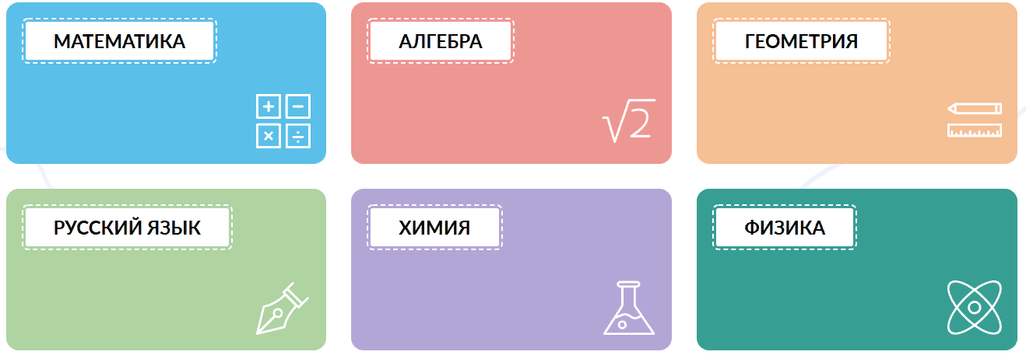
Как сделать родителя союзником в дистанционном обучении?
§ Советы, которые помогут облегчить жизнь родителей при дистанционном обучении.

Slide 3
Мы привыкли к личному взаимодействию, непосредственному общению. В эти дни нам необходимо продолжать учиться взаимодействию, учиться СЛЫШАТЬ друг друга, реагировать на советы, рекомендации, просьбы о содействии.
На наш взгляд, самое главное по-прежнему (как и на прошедших неделях) –
НЕ ПОТЕРЯТЬ ВРЕМЯ, не «утонуть» в «свободе», возникшей из-за эпидемии, не потеряться в гаджетах, играх, чатах…
Каждому из вас выпал (как это ни странно) УНИКАЛЬНЫЙ ШАНС воспитать в себе волю, добросовестность, пунктуальность. Не упустите его!
Помните: мы – рядом, мы с вами. А мы помним, что у нас есть вы !

Slide 4
Дистанционное обучение стало неожиданностью не только для учителей, но и для родителей. Дети, которые большую часть дня проводили в школе, теперь постоянно дома. Родители вынуждены контролировать их обучение, работать удаленно, а в перерывах заниматься домашними делами. Как пережить дистанционное обучение и заручиться Вашей поддержкой?
Многозадачность и неопределенность

Slide 5
Формат работы Технические вопросы
При переходе на дистанционное обучение дети могут растеряться, поэтому важно, чтобы родители были рядом и помогли.
Дистанционное обучение — такое же обучение, только в другом формате. Не нужно думать, что ребенок ничего не делает, раз сидит за компьютером.
Нужно время для адаптации к новому формату. Первое время не стоит проявлять излишнюю строгость по отношению к оценкам. Сейчас главная задача ребенка — перестроиться на новый лад и разобраться с техническими особенностями сервисов.
https://cifra.school/

Slide 6
Теперь, когда дети учатся дома, у родителей появилось больше возможностей участвовать в их образовании. На старте родители выступают в роли организатора: помогают ребенку со всеми средствами, устанавливают программы, настраивают интернет. Затем контролируют, чтобы дети не пропускали занятия, и помогают в трудных ситуациях.
Родители несут ответственность за освоение их детьми образовательных программ вместе со школой. Как при обычном обучении родители отвечали за физическое присутствие ребенка в школе, точно также они отвечают за полноценное выполнение заданий на дистанционном обучении и присутствие на дистанционных занятиях.
Ребенок обязан выполнять требования учителя в рамках освоения образовательной программы, в том числе на дистанционном обучении. Родителям придется взять процесс обучения под свой контроль.

Slide 7
Зоны ответственности
Теперь, когда дети учатся дома, у родителей появилось больше возможностей участвовать в их образовании. На старте родители выступают в роли организатора: помогают ребенку со всеми средствами, устанавливают программы, настраивают интернет. Затем контролируют, чтобы дети не пропускали занятия, и помогают в трудных ситуациях.
Родители несут ответственность за освоение их детьми образовательных программ вместе со школой. Как при обычном обучении родители отвечали за физическое присутствие ребенка в школе, точно также они отвечают за полноценное выполнение заданий на дистанционном обучении и присутствие на дистанционных занятиях.
Ребенок обязан выполнять требования учителя в рамках освоения образовательной программы, в том числе на дистанционном обучении. Родителям придется взять процесс обучения под свой контроль

Slide 8
Возрастные особенности детей
психолого-возрастные особенности
обеспечить двигательную активность и смену деятельности
каждый день дети будут вставать между уроками и делать зарядку. Родит
режим дня для детей так, чтобы они как можно больше двигались и отдыхали от компьютера.
нехватку общения уделять им больше внимания
дать возможность общаться с друзьями
(например, по скайпу).
страхи и неопределенности поддержка
вместе составить план действий для разных ситуаций
обратиться к психологу.

Slide 9
Рабочее пространство
организовать рабочее место
отдельный стол, чтобы ребенок
мог записывать
нужную информацию
во время трансляции.
Рабочий стол должен
находиться в хорошо
освещенном месте.
Рядом с ребенком не должно быть
еды, чтобы не отвлекался во время видеоурока.
ставить воду рядом с техникой опасно — есть риск ее опрокинуть.
Если у ребенка нет отдельной комнаты, попросите родителей не шуметь во время онлайн-урока, выключить телевизор и создать
рабочую обстановку.

Slide 10
Правила работы за компьютером
сократить другие цифровые активности: игры, видео, соцсети.
зарядка гимнастика для глаз, проветривание комнаты
Длительность
онлайн-уроков,
рекомендованных
Минпросвещением,
20-30 минут.

Slide 12
Режим дня для детей
Дома есть много отвлекающих факторов, поэтому дети должны научиться организовать себя. Это сложно для детей любого возраста.
Посоветуйте родителям составить режим дня для детей и придерживаться его на протяжении нескольких недель. Нужно укладывать и будить ребенка в одно время, обязательно давать ему время на отдых и уединение. Важно помнить, что дисциплина вырабатывается поэтапно. Родителям стоит увеличить уровень контроля на начальном этапе и постепенно уменьшать его.

Slide 13
Обратная связь
ДИСТАНЦИОННОЕ ОБУЧЕНИЕ
Уважаемые учащиеся и родители!
С 06.04.2020 по 30.04.2020 в МБОУ СОШ№ 81 ученики 1-11 классов
обучаются дистанционно!
Расписание занятий и задания ежедневно выкладываются в АСУ РСО и на сайте ГБОУ СОШ пос.Алексеевский
в разделе Дистанционное обучение (задания).
Для консультирования по вопросам работы
в период дистанционного обучения в школе организована работа горячей линии

Slide 14
Правила общения и переписки
Нельзя размещать в своем профиле социальной сети чужие фотографии без разрешения этого человека. Ни в коем случае не пересылайте другим людям информацию и изображения из закрытых профилей своих друзей, к которым имеете доступ.
Ваши друзья имеют право решать, кто будет видеть эти материалы. Не регистрируйтесь под чужими именами. Если хотите сохранить инкогнито лучше оставьте поле для фотографии пустым, не используйте чужие изображения, особенно это касается реальных людей. Не указывайте в своем профиле неверные данные об учебных заведениях Не публикуйте длинных публичных сообщений другим людям.
Лучше воспользоваться функцией личной переписки.
нарушает некую этику онлайн взаимодействия троллинг — это девиация (отклонение от нормы) Тро́ллинг — форма социальной провокации или издевательства в сетевом общении, использующаяся как персонифицированными участниками, заинтересованными в большей узнаваемости, публичности, эпатаже.

Slide 16
очень верю в добросовестность и серьезность учеников, в их заинтересованность в получении знаний, интеллектуальном развитии, обретении навыков самообразования и самоконтроля.
Верю в то, что все наши шестиклассники научились за прошедшие недели грамотно организовывать свой УЧЕБНЫЙ ДЕНЬ ДОМА, вчитываются в рекомендации и инструкции для самостоятельной работы.
.
Мы готовы к общению, консультациям, индивидуальной помощи всем, у кого возникнут

Slide 17
Уважаемые родители !
Мы очень благодарны вам за понимание, сотрудничество и взаимодействие на прошлых неделях!
Мы ОЧЕНЬ ЦЕНИМ слова поддержки и благодарности в адрес руководителей, учителей.
Просим вас и на четвертой неделе «дистанционки» быть частью нашей команды, потому что все взрослые несут ответственность за то, как будет организовано образование и развитие ребенка в период новой для большинства из нас формы взаимодействия.
Просим вас о ЧЕТЫРЕХ ВАЖНЫХ ВЕЩАХ:
Помочь ребенку спланировать его УЧЕБНЫЙ ДЕНЬ ДОМА, составить график/распорядок/расписание дня – такого, который удобен ребенку, но при этом помогает не потерять драгоценного времени.
Помочь (при необходимости) ребенку получать информацию и отправлять результаты педагогам.
Просим БЫТЬ ПУНКТУАЛЬНЫМИ! Главное – НЕ ЗАТЯГИВАТЬ С ОТПРАВКОЙ РАБОТ, соблюдать сроки представления КОНТРОЛЬНОГО ЗАДАНИЯ учителю-предметнику. Помните, пожалуйста, что в среднем учитель получает порядка 120-150 работ (некоторые педагоги – более 200) и читает их С ЭКРАНА, что, очевидно, затрудняет работу. О всех проблемах, возникающих с отправкой работ, просим информировать КЛАССНЫХ РУКОВОДИТЕЛЕЙ!
Держать оперативную связь с классным руководителем, при этом понимая, что всем учителям в эти дни придется работать с огромными информационными потоками.
ДАВАЙТЕ ВЗАИМОДЕЙСТВОВАТЬ И СОТРУДНИЧАТЬ, ПОМОГАЯ ДРУГ ДРУГУ!

